Slide 1
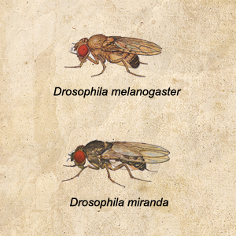
Fruitvliegen
Van Melanogaster naar Miranda…

Slide 2
Inhoudsopgave
Formalisatie van het probleem
Challenge 1
Challenge 2
Greedy
Branch and Bound
Challenge 3-5
Toekomstige stappen

Slide 3
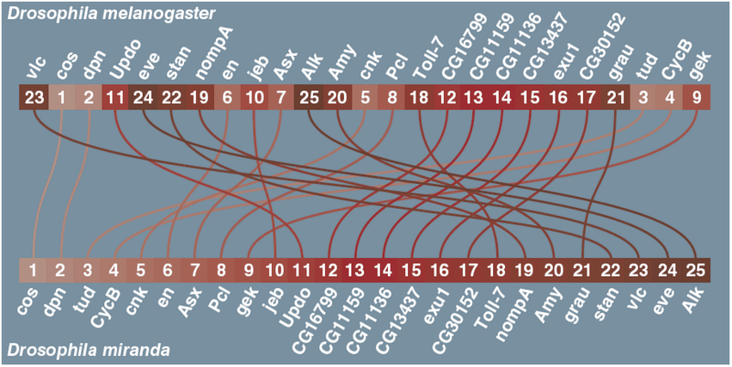
1. Formalisatie van het probleem

Slide 4
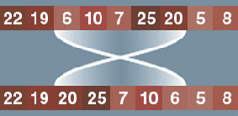
1. Formalisatie van het probleem
Met “reversals”

Slide 5
1. Formalisatie van het probleem
Hoe kunnen we mutaties (= reversals) formaliseren?
Indexing!
i = 2
j = 6
0 ≦ i < 25
0 < j ≦ 25
i < j

Slide 6
1. Formalisatie van het probleem
“Breakpoints”
Doel: “een sequentie reversals uitvoeren z.d.d. het aantal breakpoints uiteindelijk gelijk is aan 0.”

Slide 7
1. Formalisatie van het probleem
Formalisatie van het doel
Onderzoeken hoe het genoom van D. Melanogaster naar dat van D. Miranda heeft kunnen muteren.
Een array van getallen sorteren waarbij je enkel reversals mag uitvoeren.
Een sequentie reversals uitvoeren z.d.d. het aantal breakpoints uiteindelijk gelijk is aan 0.

Slide 8
The challenges (1 / 5)
Vind een sequentie reversals z.d.d. Melanogaster → Miranda
…
…
…
…

Slide 9
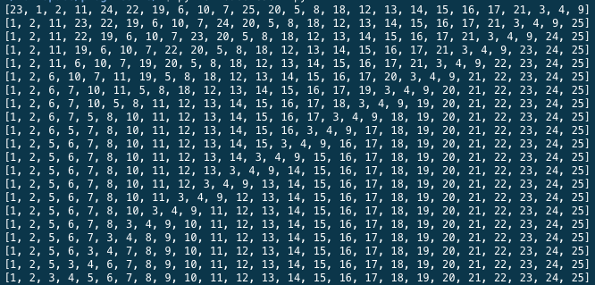
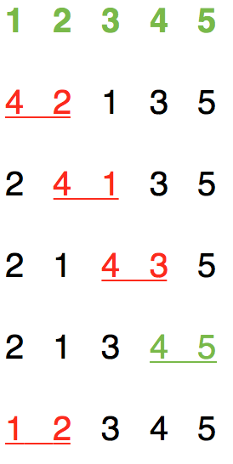
The challenges (1 / 5)
Bubble sort!
Bubble sort:

Slide 10
The challenges (2 / 5)
Vind een sequentie reversals z.d.d. Melanogaster → Miranda
Vind de kortste sequentie reversals z.d.d. Melanogaster → Miranda
…
…
…
Aanpak:
Greedy Algorithm
Branch and Bound

Slide 11
1. Greedy Algorithm
Greedy is kortzichtig: “wat is op dit moment de stap die de hoogste opbrengst levert?”
Wat is precies een “hoge opbrengst”?
Herinner breakpoints! Je kan altijd óf 2, óf 1, óf 0 breakpoints elimineren met een reversal (of je kan breakpoints creëren, maar dat wil je niet).

Slide 12
1. Greedy Algorithm
Zoek alle mogelijke reversals (i, j)
(1,2), (1,3), (1,4), (1,5), …, (3,4), (3,5), (3,6), (3,7), …, (4,5), (4,6), (4,7), … … …
Bereken de opbrengst die elke gevonden reversal (i, j) levert. (Opbrengst = aantal verwijderde breakpoints).
Is er een reversal (i, j) die 2 breakpoints verwijdert? Voer dan deze reversal uit! → Stap 1.
Is er een reversal (i, j) die 1 breakpoint verwijdert? Voer dan deze reversal uit! → Stap 1.
Is er geen enkele reversal (i, j) die een breakpoint kan verwijderen? → Klaar!

Slide 13
1. Greedy Algorithm
Met Greedy hebben we een oplossing van 14 mutaties ( = reversals) gevonden.
Voordeel: heel erg snel ( < 1 sec.)
Nadeel: niet gegarandeerd de beste oplossing ( = minst aantal mutaties)
Daarom….. Branch and Bound! Gegarandeerd de beste oplossing.

Slide 14
2. Branch and Bound
…
Optie 1 (i,j)
Origineel genoom
…
…
Optie 2 (i,j)
Optie 3 (i,j)
Optie 1 (i,j)
Optie 2 (i,j)
…
Optie 1 (i, j)
…
Optie 1 (i, j)
…
OPLOSSING!
14 mutaties
> 14, cut off!
> 14, cut off!

Slide 15
2. Branch and Bound
Voordeel: vindt gegarandeerd de beste oplossing ( = minste mutaties)
Nadeel: elke tak moet afgezocht worden → ondanks pruning erg lange runtime…
Momenteel al meer dan 100.000 verschillende oplossingen.
Jammer is… allemaal 14 mutaties. (Dus niet beter dan Greedy)
Afgelopen +- 2.5 week: optimaliseren van de code.
Want: snellere code → misschien vinden we < 14 mutaties?

Slide 16
The challenges (3 / 5)
Vind een sequentie reversals z.d.d. Melanogaster → Miranda
Vind de kortste sequentie reversals z.d.d. Melanogaster → Miranda
Tel na elke mutatie de lengte van het stuk dat ge-reversed is. Zoek de oplossing die leidt tot het minste totaal aantal punten.
…
…

Slide 17
The challenges (4 / 5)
Vind een sequentie reversals z.d.d. Melanogaster → Miranda
Vind de kortste sequentie reversals z.d.d. Melanogaster → Miranda
Tel na elke mutatie de lengte van het stuk dat ge-reversed is. Zoek de oplossing die leidt tot het minste totaal aantal punten.
Tel na elke mutatie de ½•sqrt(lengte) van het stuk dat ge-reversed is. Zoek de oplossing die leidt tot het minste totaal aantal punten.
…
Aanpak:
Branch and Bound! Maar dan prunen op het aantal punten i.p.v. het aantal mutaties.

Slide 18
The challenges (5 / 5)
Vind een sequentie reversals z.d.d. Melanogaster → Miranda
Vind de kortste sequentie reversals z.d.d. Melanogaster → Miranda
Tel na elke mutatie de lengte van het stuk dat ge-reversed is. Zoek de oplossing die leidt tot het minste totaal aantal punten.
Tel na elke mutatie de ½•sqrt(lengte) van het stuk dat ge-reversed is. Zoek de oplossing die leidt tot het minste totaal aantal punten.
Not for now☺

Slide 19
For now…
Verder de Branch and Bound optimaliseren…

Slide 20
Bedankt voor de aandacht! Vragen / suggesties?

